Slide 1
Веб‑интерфейс для OSTIS Metasystem
Курсовой проект по дисциплине «Модели решения задач в интеллектуальных системах».
Цель — разработать удобный веб‑интерфейс для взаимодействия с базой знаний и интеллектуальной обработки информации.
Регистрация и авторизация
Интерактивная работа с базой знаний
AI‑ассистент для НЯ обработки
Экспорт данных (PNG/SVG)

Slide 2

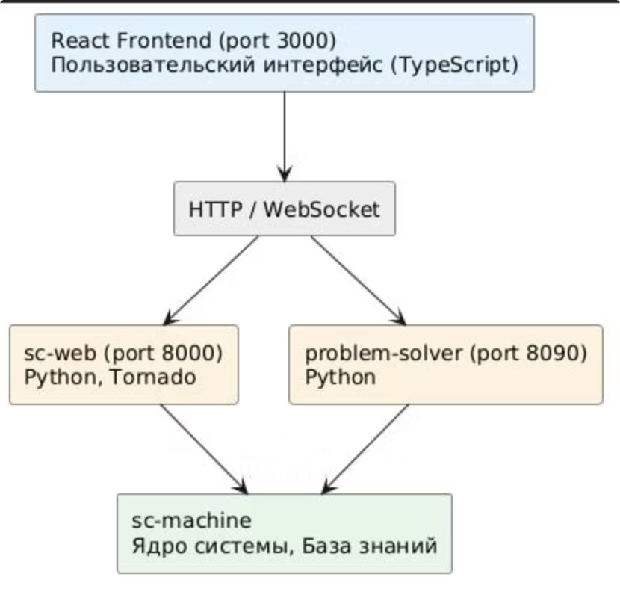
Архитектура системы
Система состоит из четырёх ключевых компонентов, связанных HTTP и WebSocket соединениями:
1
sc-machine
Ядро системы — хранение и логика БЗ (sc‑machine). Отвечает за семантическую обработку и хранение данных.
2
sc-web (Python)
Веб‑сервер: авторизация, REST API, проксирование WebSocket соединений.
3
problem-solver (Python)
Сервер логики: преобразование запросов, выполнение алгоритмов решения задач.
4
React Frontend
Пользовательский интерфейс на TypeScript, визуализация SCG/SCN, взаимодействие с AskAI.

Slide 3
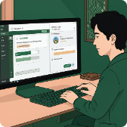

Команда и распределение задач
Илья Политыко
Владислав Лукашов
Роман Гринь
Навигация и история: клавиатурная навигация, сохранение настроек, контекстное меню.
Система пользователей: регистрация, авторизация, экспорт PNG/SVG, тёмная тема.
Интеллектуальный интерфейс: AskAI, подсказки, интеграция модулей.
Участники

Slide 4
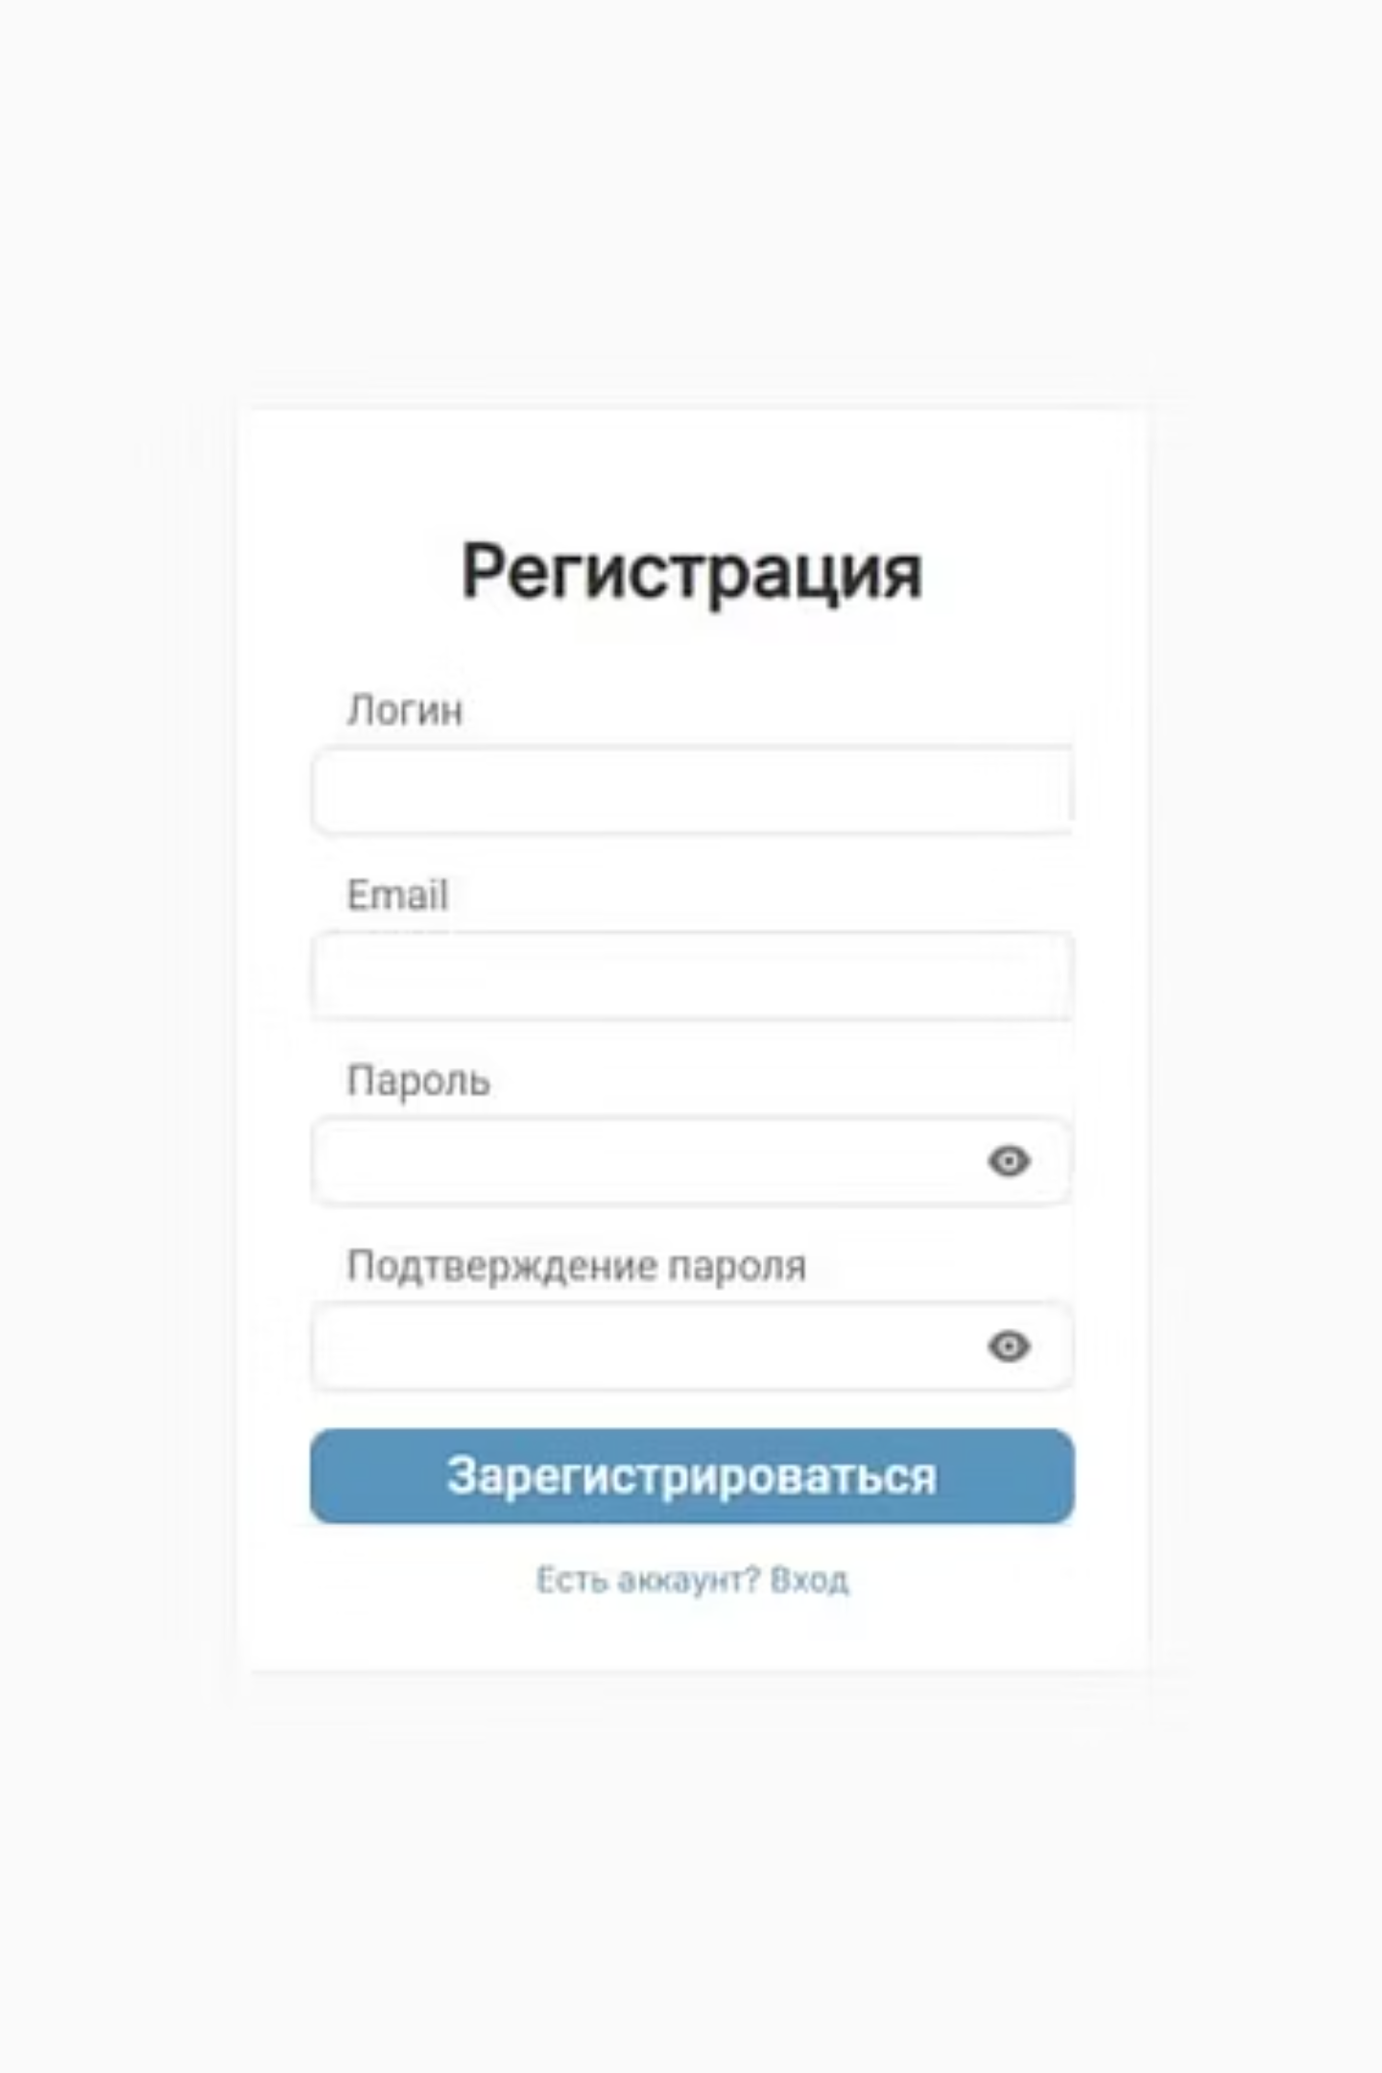
Регистрация и авторизация
Реализована полноценная система пользователей с акцентом на безопасность и удобство.
Валидация и безопасность
Проверка логина, email; безопасное хранение паролей; сохранение сессии.
Персонализация
Каждый пользователь видит собственную историю запросов и настройки интерфейса.
Роли
Ролевая модель: пользователь и администратор с разграничением прав.

Slide 5
Экспорт данных и темы оформления
Ключевые возможности для удобной работы и документирования:
PNG
SVG
Экспорт SCG‑графиков в PNG (растровый) и SVG (векторный)
Тёмная и светлая темы — переключение в 1 клик
Экспорт сохраняет метаданные и масштабирование графа
Быстрая генерация для документации и отчётов
Вектор для публикаций и последующей правки
Темы
Сохранение предпочтений в localStorage

Slide 6

Обучающий модуль «Справка»
Интегрированный обучающий раздел помогает новым пользователям быстро стартовать.
Пошаговые инструкции
Команды и примеры
Интеграция в интерфейс
Описание доступных команд и примеры формирования SC‑запросов.
Пошаговые руководства по основным сценариям работы с системой.
Справка встроена в главный интерфейс и доступна контекстно.

Slide 7

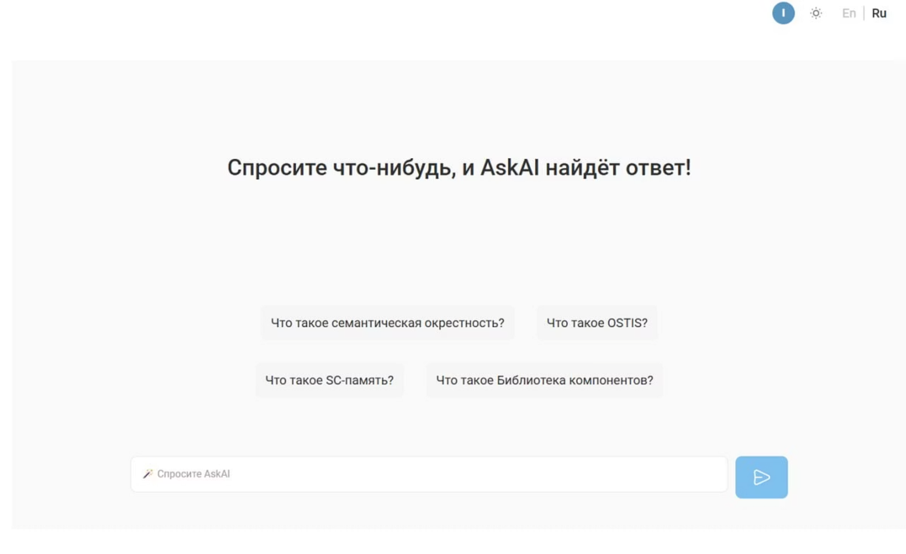
AskAI — интеллектуальный диалоговый помощник
AI‑ассистент обрабатывает запросы на естественном языке и помогает формировать корректные SC‑запросы.
01
02
1. Ввод запроса
2. Преобразование
Пользователь задаёт вопрос на русском или английском.
AskAI конвертирует НЯ в SC‑код и предлагает варианты действий.
03
3. Обратная связь
Понятные ответы, подсказки ввода и история диалога для отслеживания контекста.

Slide 8

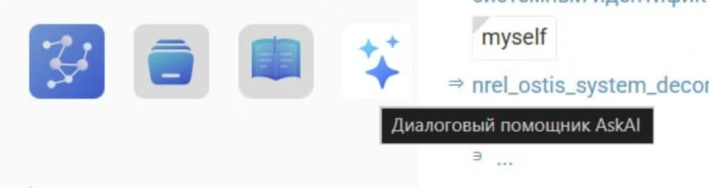
UX‑улучшения: подсказки и контекстное меню
Мелкие, но важные улучшения повышают скорость работы и снижают кривую обучения.
Tooltips
Информационные подсказки при наведении на элементы интерфейса (команды, кнопки, узлы графа).
Контекстное меню
Действия над элементами графа: открыть, редактировать, найти связи, задать вопрос AskAI.
Подсказки ввода
Автодополнение и шаблоны запросов для ускоренного формирования SC‑структур.

Slide 9

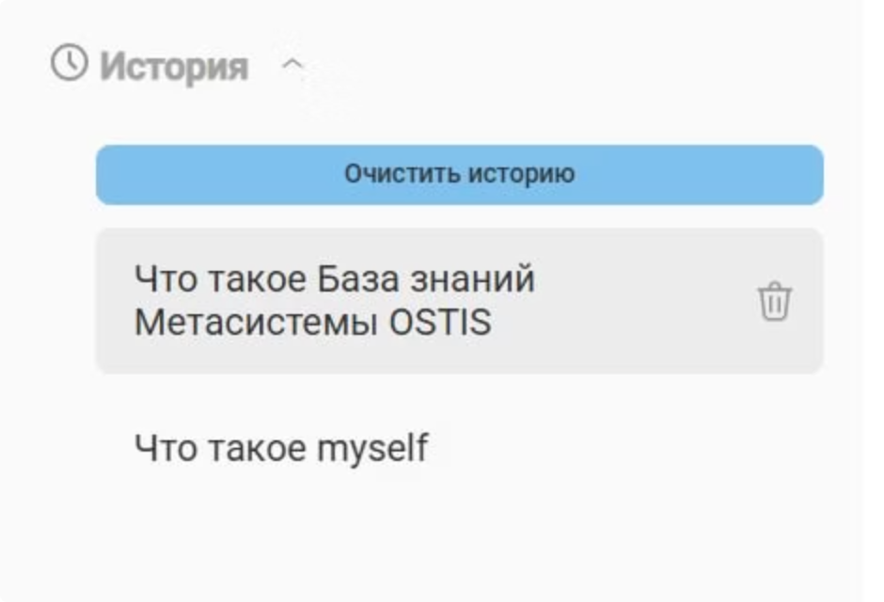
История запросов и навигация
Функции, реализованные для удобной навигации и управления историей:
Сохранение
localStorage для пользовательских предпочтений и быстрых сценариев.
Удаление отдельных записей и очистка всей истории
Сохранение режима SCG/SCN и настроек в localStorage
Навигация по истории с клавиатуры (ArrowUp/Down, Enter, Escape)
Контекст
Контекстное меню с быстрыми действиями по элементам истории.

Slide 10
Результаты, стек технологий и дальнейшие шаги
Достигнуто
Технологический стек
Три функциональных блока, интегрированные между собой
Рабочая система: регистрация, история, экспорт, AskAI, UX‑улучшения
Тестирование основных сценариев
Frontend
React 18, TypeScript, styled‑components, Redux Toolkit, WebSocket
Демонстрация: запуск на localhost:3000
Дальнейшее развитие: расширение AI‑возможностей, плагинная архитектура, улучшение мобильного интерфейса.
Backend
Python 3.9+, Tornado, py‑sc‑client, py‑sc‑kpm
Ядро
OSTIS Metasystem (sc‑machine)
Инструменты: Git, npm, venv. Репозиторий: github.com/Kukrynitza/ostis-course

Slide 11
Спасибо за внимание!
Готовы ответить на вопросы.

